Slide 1

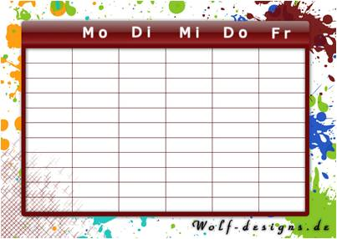


Mein idealer
Stundenplan
Notes:
<number>

Slide 2

MEIN IDEALER STUNDENPLAN:
✓ Ich arbeite von ……… bis ….
✓ Ich arbeite nicht am …………………………… .
✓ Ein Unterricht dauert …………………………….
✓ Am Vormittag habe ich ……………………………………… .
✓ Am Nachmittag habe ich ……………………… .
Notes:
<number>

